Slide 1
Introdução a redes de computadores
Redes de Computadores
Eduardo Furlan Miranda
2026-02-01
Baseado em: NUNES, S. E. Redes de Computadores.
Londrina: EDE SA, 2017. ISBN 978-85-522-0194-6.

Slide 2
“Por trás” da Internet
  Infraestrutura que deve ser planejada e administrada para garantir a continuidade das aplicações e a qualidade dos serviços
Papel do administrador de redes
  Empresas têm um número significativo de computadores
    Os usuários podem utilizar os mesmos dispositivos
      Impressoras, sistemas de diretórios, intranet, etc.

Slide 3
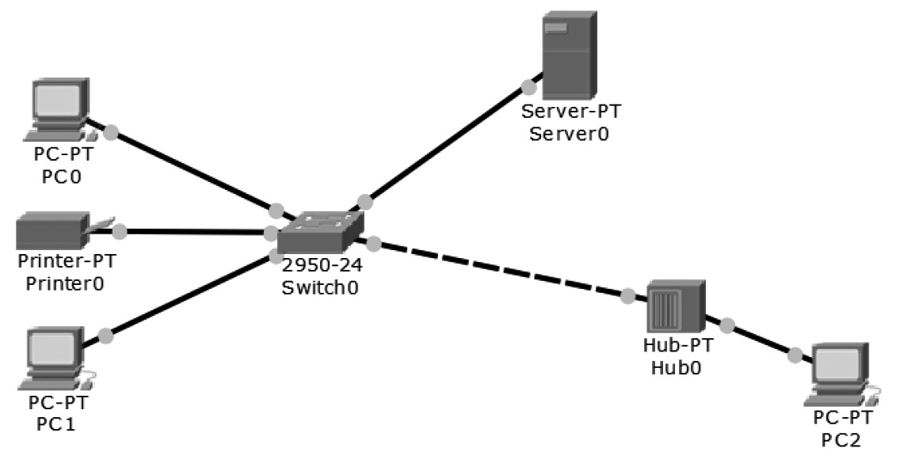
Rede sem acesso externo

Slide 4
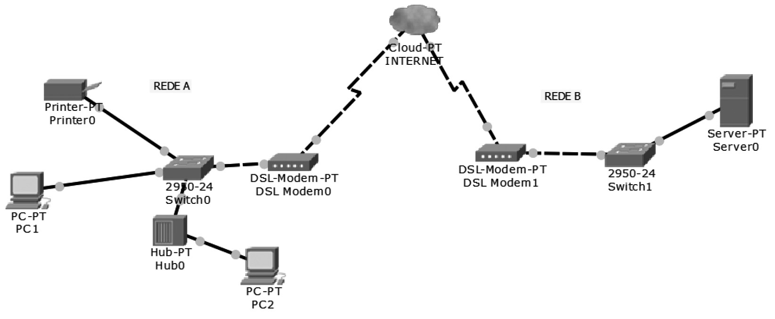
Redes distintas e acesso à Internet

Slide 5
Usando Internet é possível ter uma outra rede em outra cidade
Dispositivos são acessados usando técnicas de endereçamento
Intranet: como se fosse a Internet, mas o acesso é privado
  Inclui impressoras, servidor web, e outros serviços
Extranet: é a Internet porém com acesso controlado

Slide 6
Redes geograficamente distribuídas e/ou locais
Desempenho: normalmente é medido pelo tempo que uma mensagem leva para ir de um dispositivo a outro
  Algumas métricas, como vazão, atraso ou perda de pacotes, são indicadores de degradação dos serviços
Confiabilidade: mede a frequência com que as falhas de desempenho ocorrem e o tempo durante o qual a rede leva para se recuperar
  O gerenciamento da confiabilidade pode ajudar a garantir a QoS (Quality of Services)

Slide 7
Segurança: garantir a não ocorrência de incidentes de acesso não autorizado, a proteção quanto aos danos causados e a implementação das políticas de segurança

Slide 8
Desempenho - medição
Taxa de Download: 10,53 Mbps
Taxa de Upload: 1, 04 Mbps
Latência: 18,26 ms
Perda de Pacotes: 0%
Jitter: Nulo
  variação irregular no tempo de entrega de pacotes

Slide 9
Importância econômica: correta administração e o correto gerenciamento dos serviços providos pelas redes
Tipos de rede
  Rede de difusão
  Rede Ponto a Ponto

Slide 10
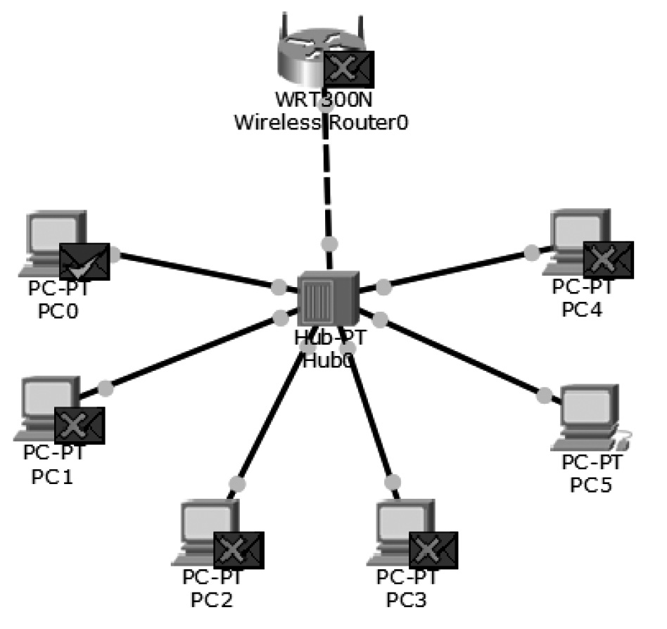
Rede de difusão
foi enviada uma mensagem do PC5 para o PC0
Ao receber a mensagem, cada computador verifica o endereço do destinatário:
  se for negado, é colocado um “X” em vermelho
  o PC0, por sua vez, confirma o recebimento com um “V” na cor verde

Slide 11
Rede de difusão
apenas um canal de comunicação em que todas as máquinas compartilham esse meio
A mensagem é enviada por meio de um pacote, que contém o endereço do destinatário
Esse pacote é enviado a todos os dispositivos da rede, e cada um dos computadores, ao receber a mensagem, verifica o endereço
  Se for destinado à máquina, o pacote é processado, senão a mensagem é descartada

Slide 12
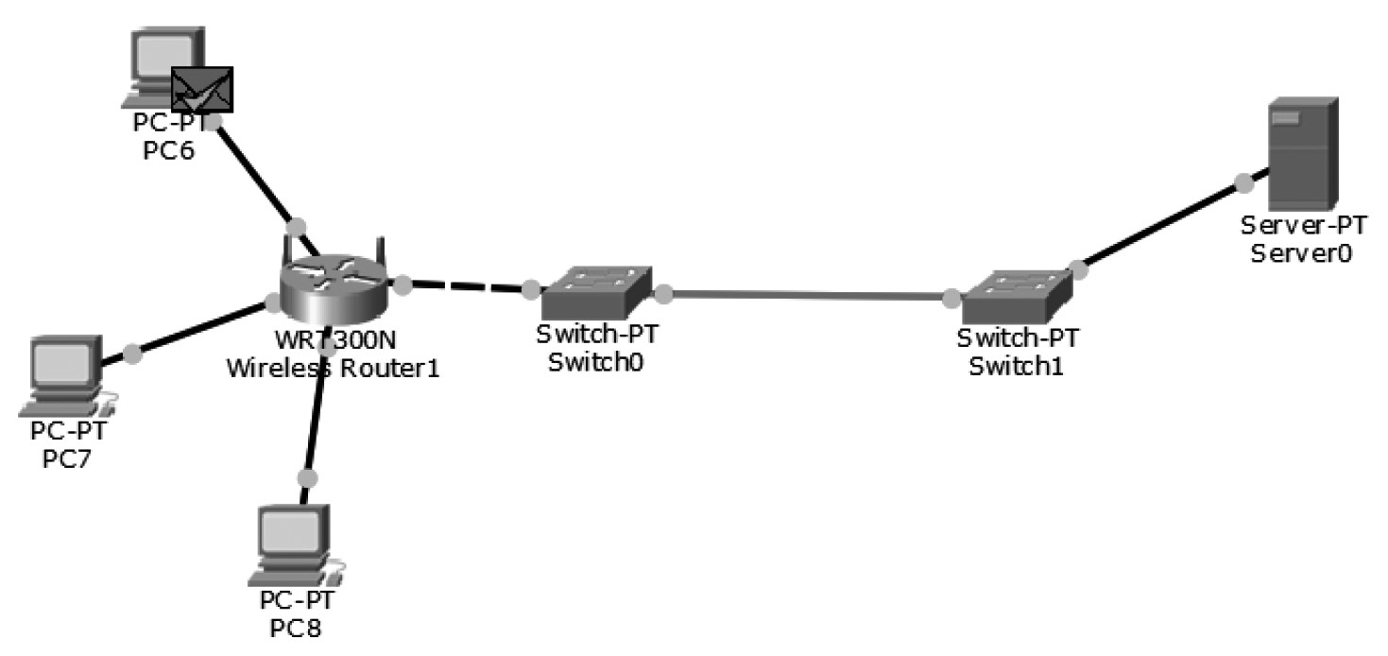
Rede Ponto a Ponto
os pacotes percorrem por diversos dispositivos intermediários até atingir o destino correto

Slide 13
Rede Ponto a Ponto
No exemplo anterior, a rede à esquerda representa um escritório localizado em uma cidade qualquer
a rede à direita, por sua vez, é um servidor localizado em outro estado
O PC6 faz ao Servidor (Server0) uma solicitação para acessar um site, e a mensagem com a resposta que permite abrir o site no navegador é enviada somente ao dispositivo solicitante

Slide 14
Formas como as mensagens são transmitidas
Redes geograficamente localizadas
  a tendência é utilizar a transmissão por difusão
Redes de longas distâncias
  normalmente se utiliza a transmissão ponto a ponto

Slide 15
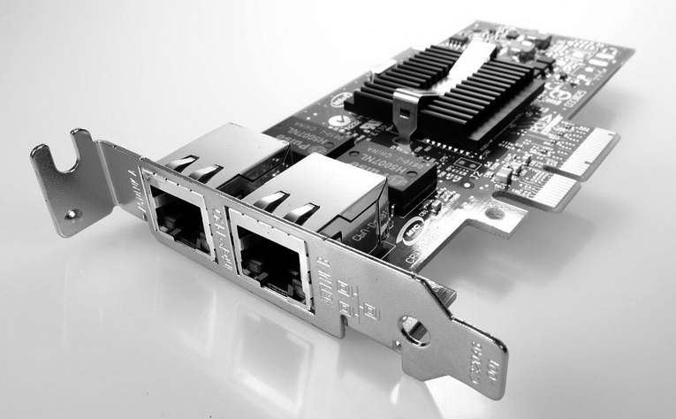
Placa de rede
Correspondem a um dispositivo de E/S (entrada/saída) que se conecta por meio de cabeamento aos nodos de rede (Hub, roteador, switch ou brigde)
O controlador de interface da rede (NIC – Network Interface Controller) pode estar ou não integrado à placa-mãe.

Slide 16
Placa de rede
arquitetura de seu barramento
  PCI, PCI Express, ISA, USB
função lógica
  efetuar o tratamento de endereçamentos, no envio e recebimento das mensagens

Slide 17
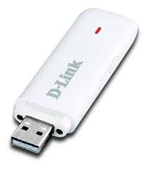
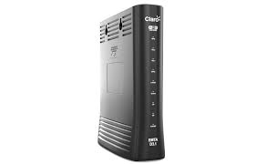
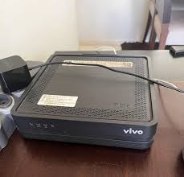
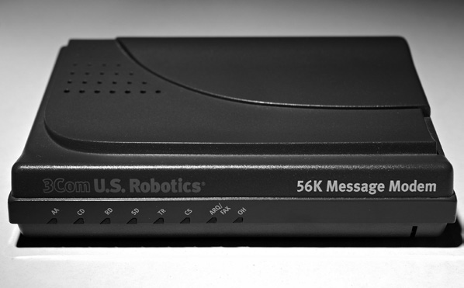
Modem

Slide 18
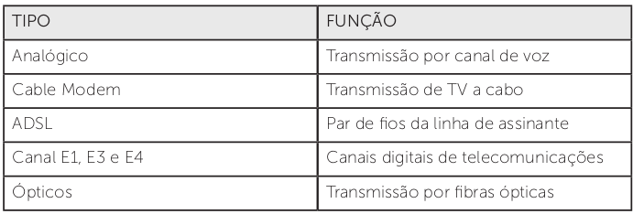
Modem
função
  fazer a modulação e a demodulação das mensagens, podendo também
também conhecido como transceptor

Slide 19
Modem
Em sua forma analógica
  os dados são transmitidos pelo canal de voz
Em sua forma digital
  é feita a codificação da banda base

Slide 20
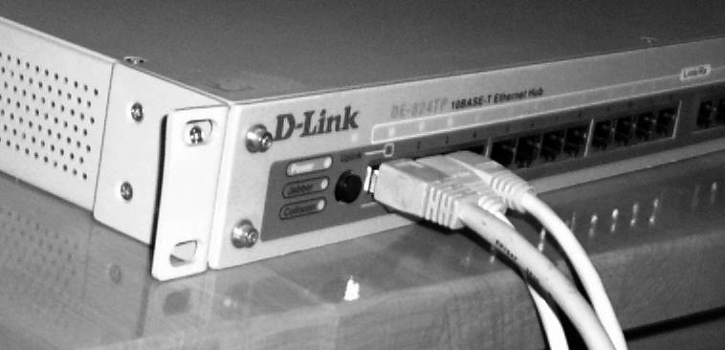
Hub
assume o papel de um repetidor, pois a mensagem, ao chegar, é replicada para todas as portas
deve-se evitar o cascateamento

Slide 21
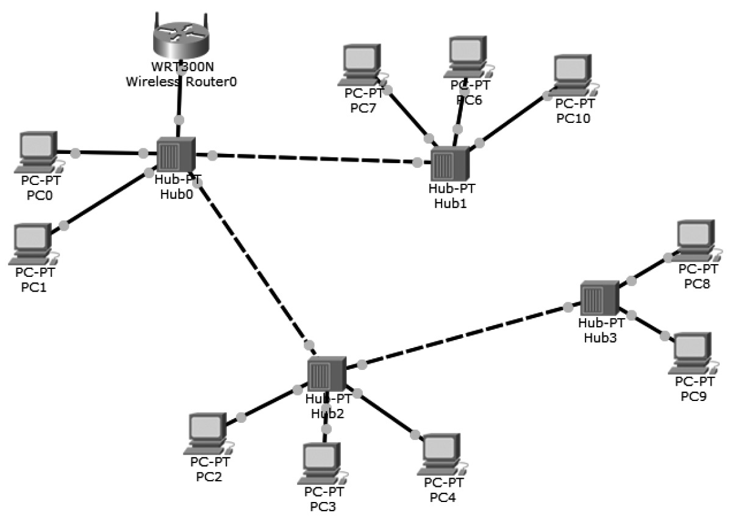
Hub

Slide 22
Hub
a banda disponível na rede pode ser ocupada por um número excessivo de mensagens desnecessárias em razão de o equipamento não ler endereçamento de rede, e replicar a mensagem recebida a todos os dispositivos

